Slide 1
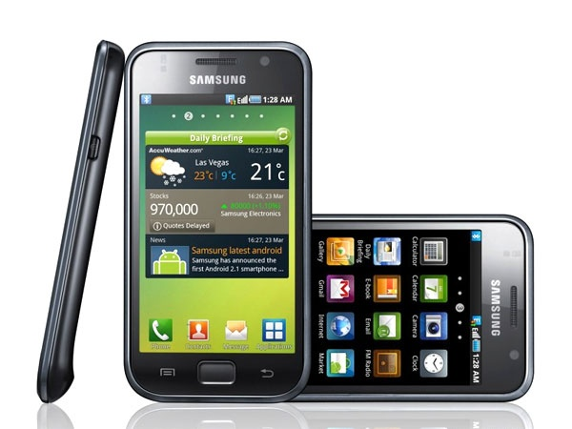
Luận văn tốt nghiệp 2012
XÂY DỰNG ỨNG DỤNG NHẬN DẠNG BIỂN BÁO GIAO THÔNG TRÊN THIẾT BỊ DI ĐỘNG
Giáo viên hướng dẫn:
ThS. PHAN NGUYỆT MINH
Sinh viên thực hiện:
NGUYỄN BÁ CHUNG - 07520031
ĐỖ TRƯỜNG GIANG - 07520094

Slide 2
Mục lục
Đặt vấn đề
Nền tảng và công nghệ
Xử lý ảnh
Mạng noron
Mô hình giải quyết bài toán
Kết quả - Hướng phát triển
Demo

Slide 3
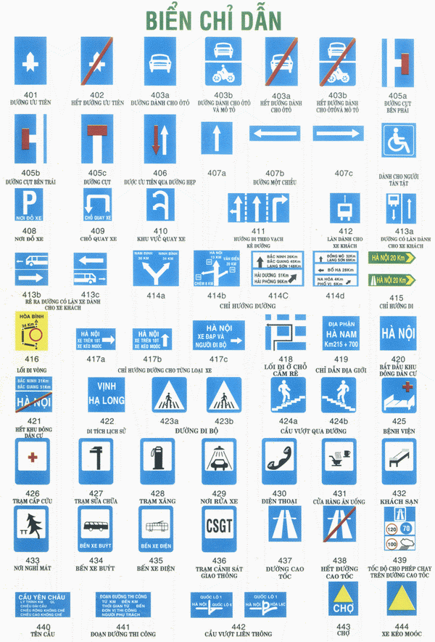
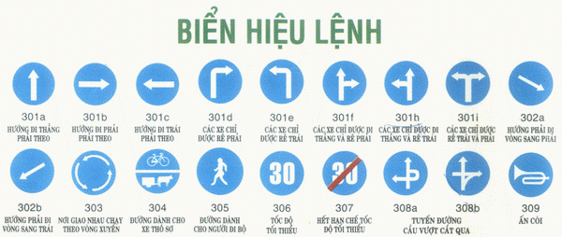
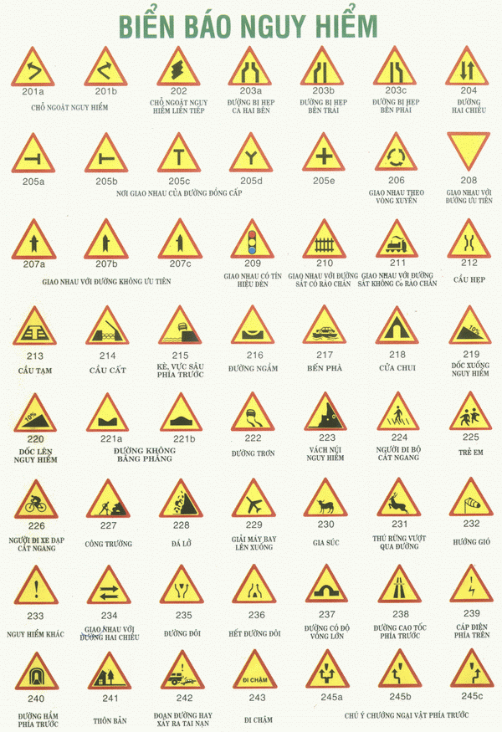
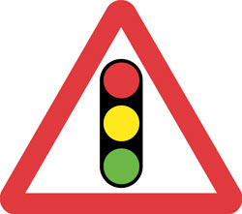
Đặt vấn đề
= ???
???

Slide 4
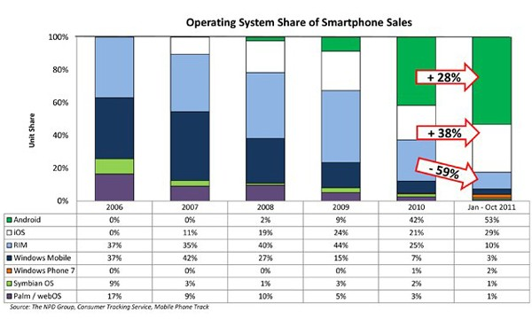
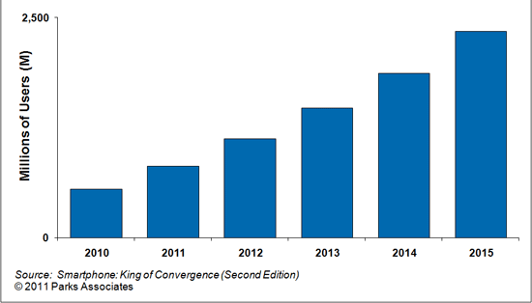
Đặt vấn đề
Ngày càng có nhiều người sử dụng smartphone
Thị phần của Android đang lớn nhất

Slide 5


Nền tảng và công nghệ
Lý thuyết
Xử lý ảnh
Mạng noron
Công nghệ

Slide 6
Xử lý ảnh
Thu nhận ảnh
Tiền xử lý ảnh
Phân vùng ảnh
Biển diễn ảnh
Nhận dạng – nội suy
Các bước cơ bản trong xử lý ảnh

Slide 7
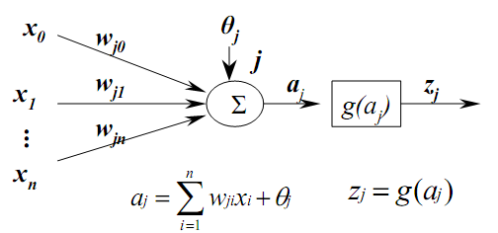

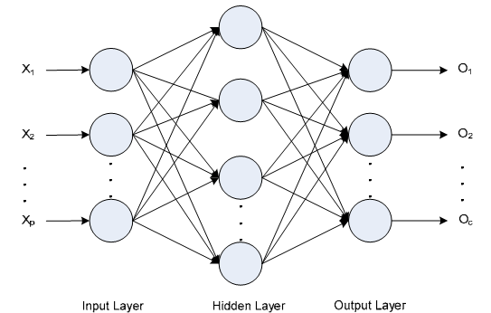

Mạng noron
Noron – Đơn vị xử lý
Mạng noron học làm sao ?
Cấu trúc mạng noron

Slide 8
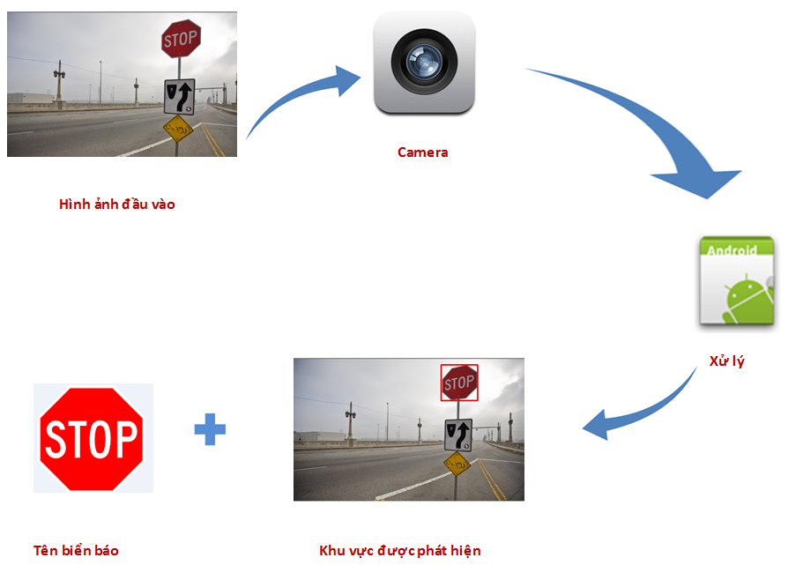
Mô hình giải quyết bài toán
Bài toán cần giải quyết ?

Slide 9
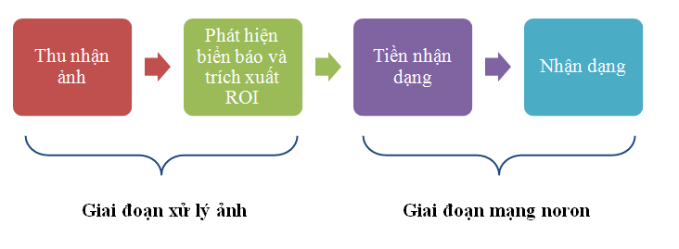

Mô hình giải quyết bài toán

Slide 10





Mô hình giải quyết bài toán
Làm sao phát hiện biển báo ?
Đặc trưng hình học ?
Đặc trưng màu sắc ?

Slide 11
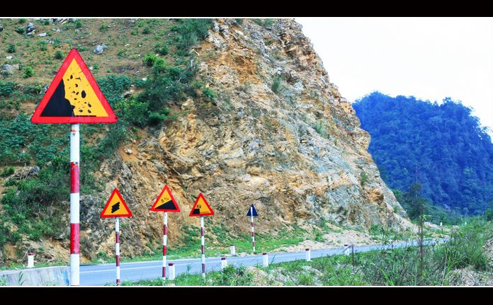
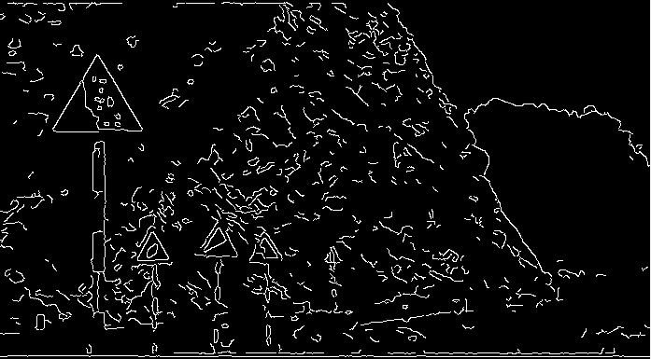
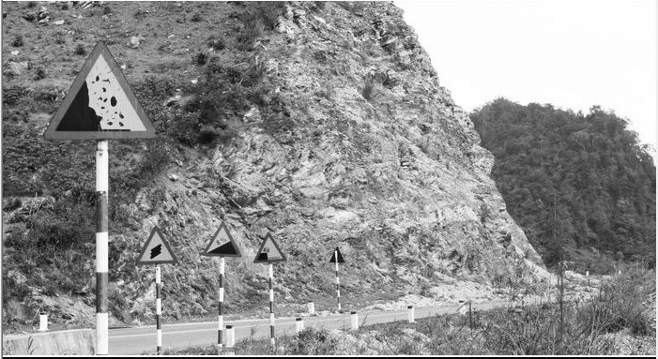
Mô hình giải quyết bài toán
Phát hiện biên ảnh bằng phương pháp Canny

Slide 12
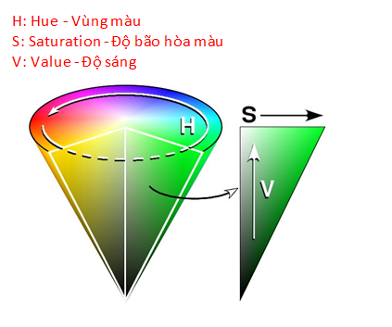
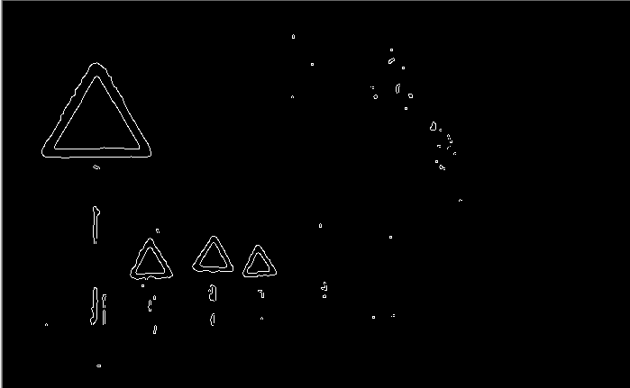
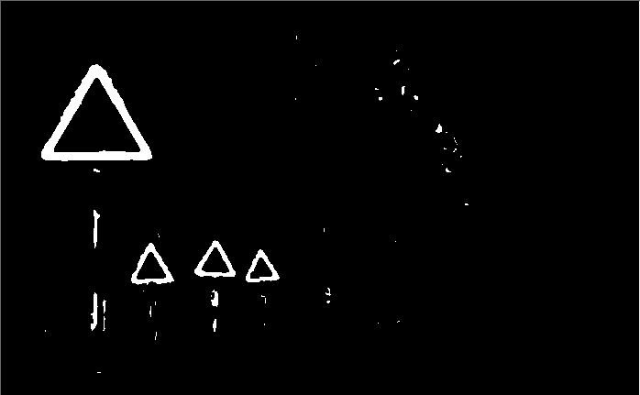
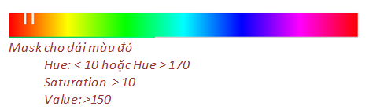
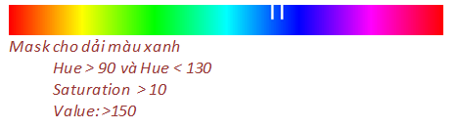
Mô hình giải quyết bài toán
Cải tiến: Kết hợp đặc trưng màu với phương pháp Canny

Slide 13
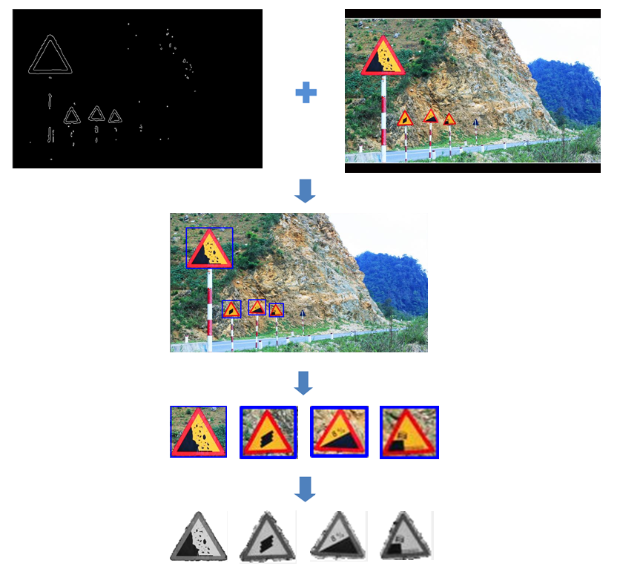
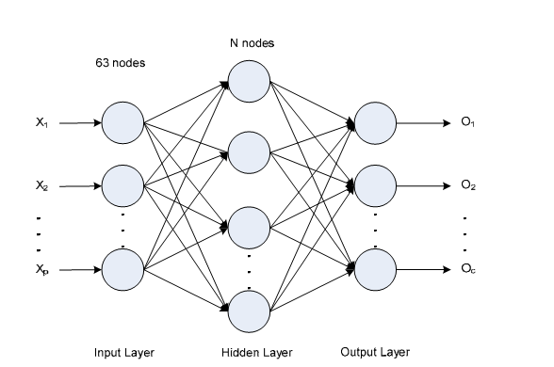


Mô hình giải quyết bài toán
Xử lý tiền nhận dạng và nhận dạng
Biến đổi ->
Mẫu biển báo nhận dạng được!

Slide 14
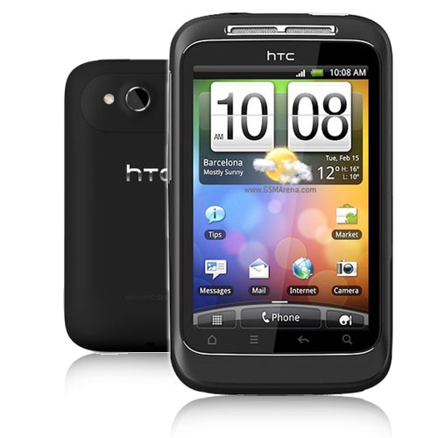
Cài đặt
Môi trường phát triển
IDE : Eclipse
OS: Android 2.2
Ngôn ngữ : Java
Cấu hình smartphone
Vi xử lý 600 MHz, RAM 512MB
Hệ điều hành Android 2.2 trở lên
Máy ảnh 5 Megapixel, tự động lấy nét, đèn flash LED.

Slide 15
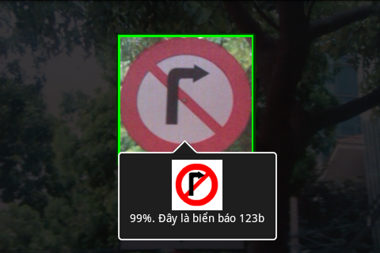





Kết quả thực nghiệm
Xây dựng thành công mạng noron có khả năng nhận dạng 5 loại biển báo
Mạng noron sẽ được chọn số noron lớp ẩn là 80 và đại lượng ước lượng trung bình bình phương tối thiểu là nhỏ hơn 0.0001
Độ chính xác của ứng dụng trong khoảng 70%
Tập mẩu biển báo thử nghiệm

Slide 16

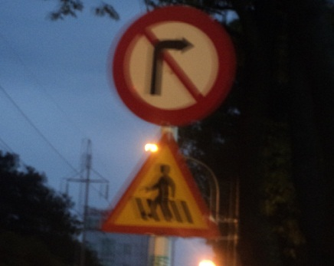
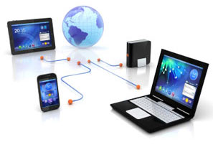
Hướng phát triển và mở rộng
Hiệu ứng perspective projection
Giải quyết
Tác động của môi trường
Mở rộng

Slide 17
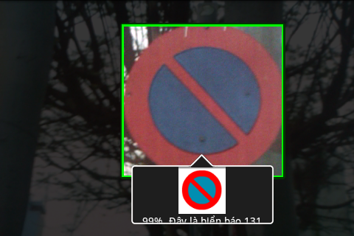
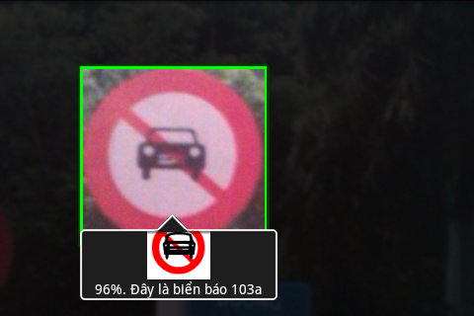
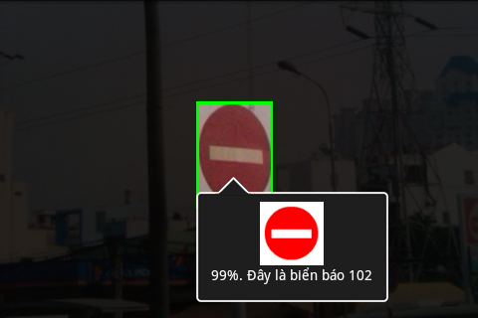
Demo
Demo

Slide 18
Thank you
Q&A

Slide 19
Tài liệu tham khảo
[Tiếng Việt]
Giáo trình xử lý ảnh , TS Phạm Việt Bình – TS Đỗ Năng Toàn, Đại Học Thái Nguyên, 2007.
Giáo trình xử lý ảnh, tập thể tác giá, Học Viện Công Nghệ Bưu Chính Viễn Thông, lưu hành nội bộ, 2006.
Lý thuyết mạng noron, Nguyễn Thanh Cẩm.
[Tiếng Anh]
An introduction to neural networks: Pattern learning with the back-propagation algorithm - http://www.ibm.com/developerworks/library/l-neural/
Android technical resources http://developer.android.com/resources/browser.html?tag=tutorial
Color-Based Road Sign Detection and Tracking, Luis David Lopez and Olac Fuentes, Computer Science Department University of Texas
Traffic Sign Recognition Using Neural network on OpenCV: Toward Intelligent Vehicle/Driver Assistance System, Auranuch Lorsakul - Jackrit Suthakorn

